Slide 1

Instituto Tecnológico y de Estudios Superiores de Monterrey
Campus Puebla
Métodos numéricos en ingeniería
Presentación del Proyecto Parcial 2
Profesor: Adolfo Centeno Tellez
“Equipo 4”
Edgar Cano Cruz A01731282
José Alberto Loranca Tapia A01328448
Estrella de Alhely Hdz Mérida A01174160
Dimani Guadalupe Tlelo Reyes A01731786
Wendy Catherine Bárcenas Rodríguez A01423727
Octubre 2020

Slide 2
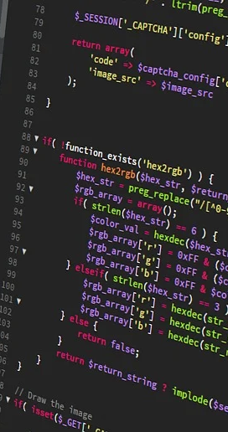

Objetivo
El objetivo del presente proyecto se trata de definir la utilidad de los métodos numéricos para la Ingeniería en Biotecnología o bien para aplicaciones en la Ingeniería Química, enfocado en el área de los procesos químicos y la pureza de de los productos producidos en un proceso químico de destilación.
Además, se podrá delimitar la trascendencia del empleo de los métodos numéricos, de esta manera, se podrá lograr la resolución de una incógnita aplicada a la Biotecnología

Slide 3
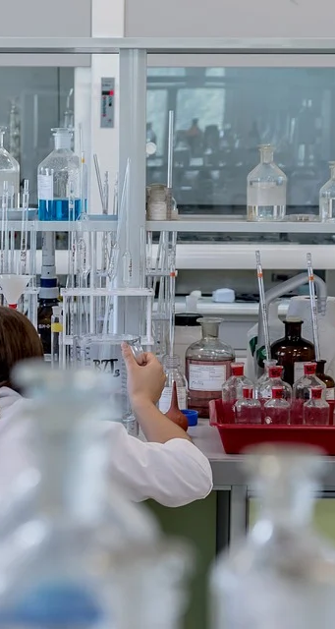
Introducción
La regresión lineal es una rama de los métodos numéricos utilizado para medir la correlación de dependencia de los variables dependientes e independientes. Ésta es de gran importancia para la ingeniería ya que con ésta se debate mejor sobre los resultados obtenidos.
En seguimiento al proyecto, el proceso químico de destilación consta de transferir calor a un líquido, esperando vaporizar sustancias para después condensarse y estudiar así los componentes.

Slide 4
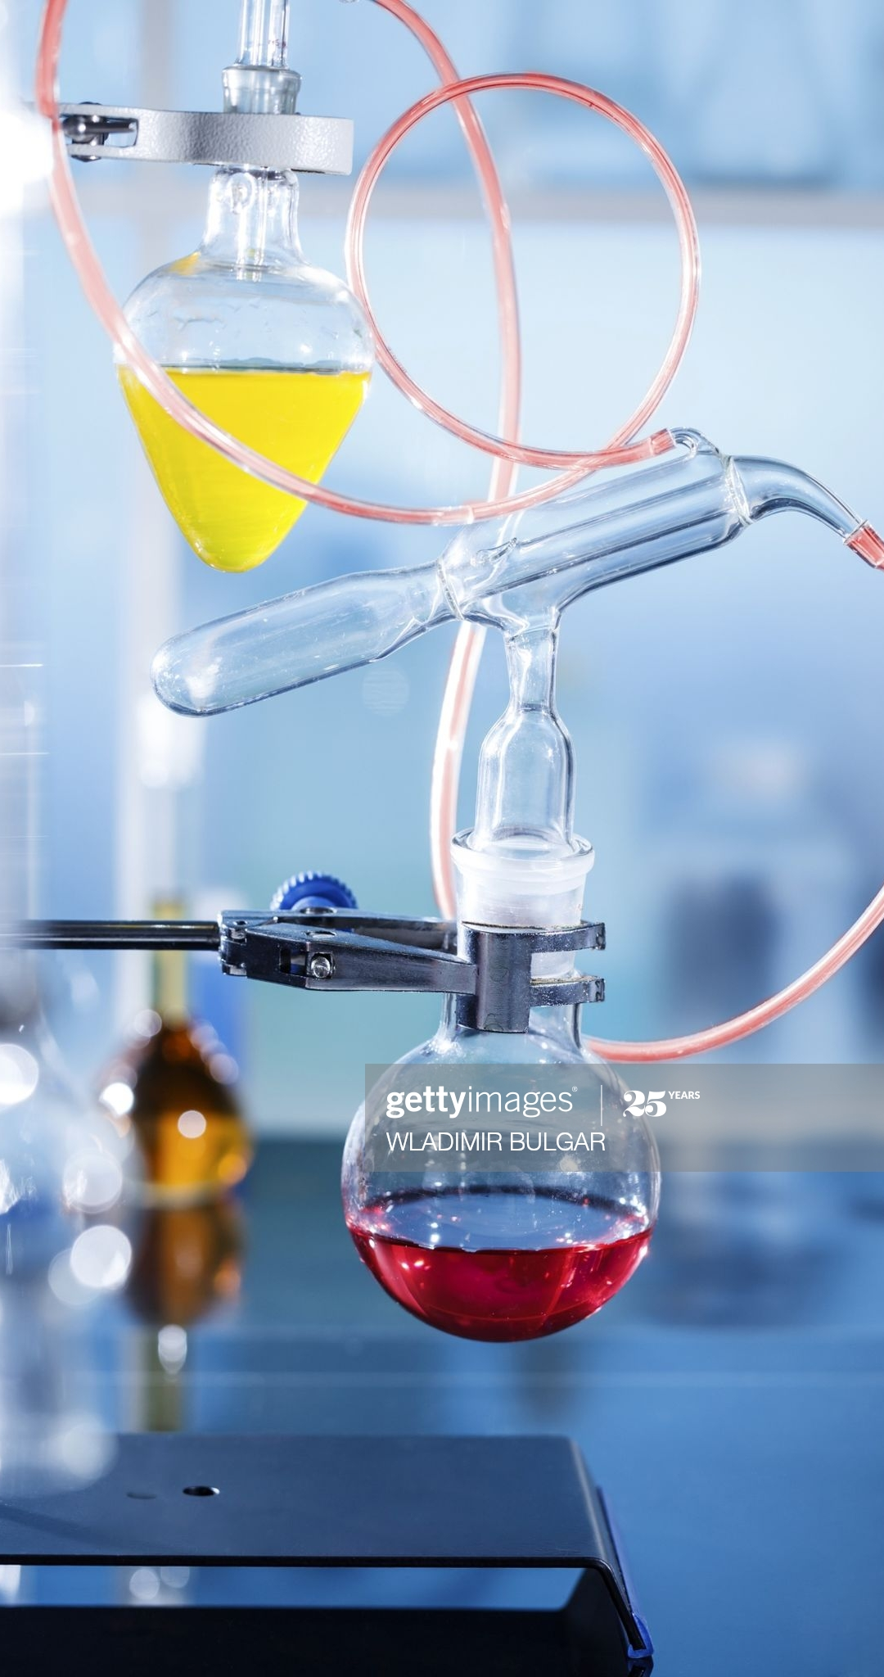
Descripción del problema a resolver
El proceso químico de destilación se trata de un proceso que implica la conversión de un líquido en vapor que luego se condensa de nuevo a forma líquida. En el presente proyecto, se requiere estudiar la relación entre la pureza del oxígeno producido en un proceso químico de destilación y el nivel de Hidrocarburos presentes en el condensador principal de la unidad de destilación.
Se aplicará el modelo matemático conocido como regresión lineal, para hacer predicciones de un conjunto de datos dispersos con el objetivo de encontrar la ecuación para hallar una recta aproximada.

Slide 5
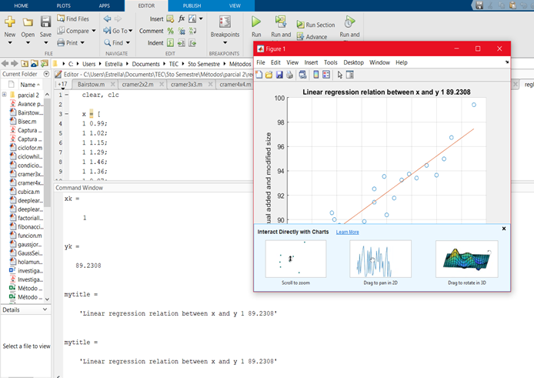
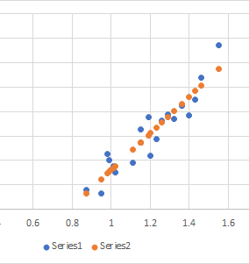
Resultados
La regresión lineal intenta modelar la relación entre dos variables ajustando una ecuación lineal a los datos observados. Un diagrama de dispersión puede ser una herramienta útil para determinar la fuerza de la relación entre dos variables.
Una línea de regresión lineal tiene una ecuación de la forma Y = a + bX, donde X es la variable explicativa, así como Y es la variable dependiente. En este caso, el número de datos (n) fue igual a 20, mientras que el valor de b1 fue igual a 14.947, b0 igual a 74.283, r igual a 0.9367 y el valor final de r^2 fue igual a 0.8774, siendo así una relación fuerte y puede ser usada para planificar.

Slide 6
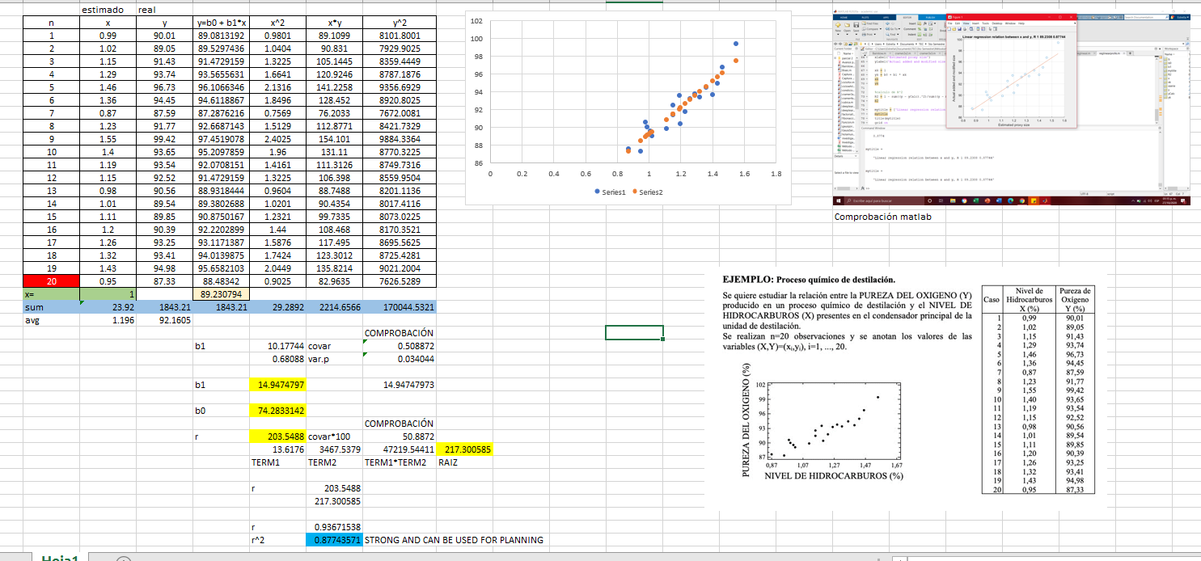

Slide 7
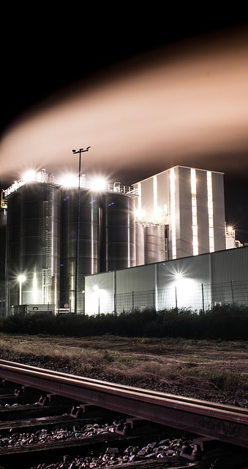
Conclusión
Los procesos de destilación son comunes dentro de nuestra vida diaria y el conocer sobre el cómo estas funcionan es fundamental para un buen entendimiento no solo en las áreas químicas, sino también en toda la rama de la ingeniería.
Así que gracias a los métodos numéricos, cómo es en este caso la regresión lineal, no solo nos facilita el entendimiento de estos, también nos ayuda a crear conclusiones más certeras y con menor margen de error.

